Slide 1
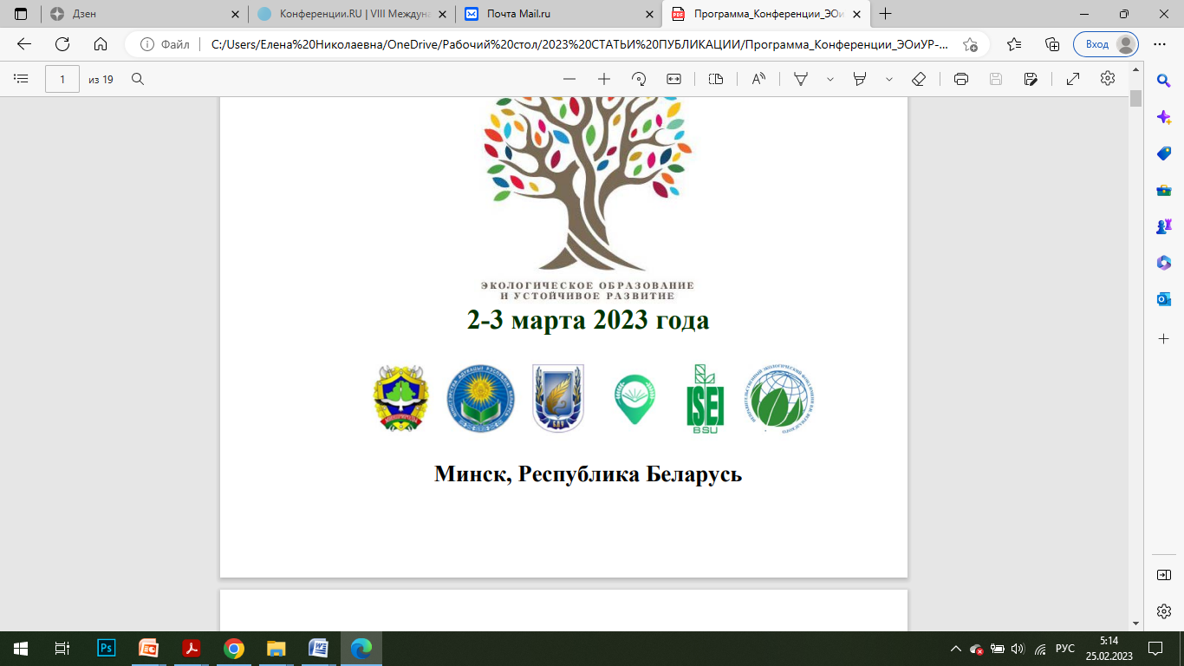
АКТУАЛЬНЫЕ ЗАДАЧИ ЭКОЛОГИЧЕСКОГО ОБРАЗОВАНИЯ
2030
ведущий научный сотрудник
ФГБНУ Институт стратегии развития образования,
д.б.н., профессор,
Дзятковская Елена Николаевна

Slide 2
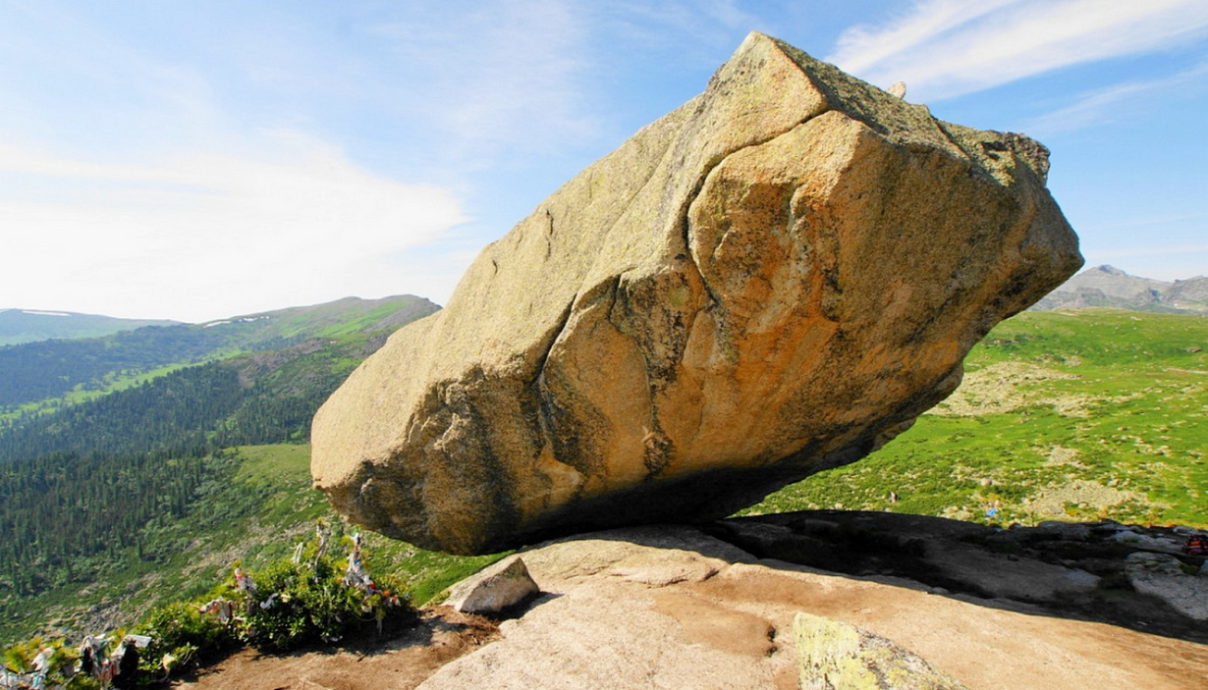
Со времени лекции Э. Лоренца «Может ли взмах крыльев бабочки
в Бразилии вызвать торнадо в Техасе?» прошло 50 лет.
Биосфера неотвратимо приближается к критической точке невозврата.

Slide 3
КАК ПРЕДОТВРАТИТЬ?
ОБРАЗОВАНИЕ И КУЛЬТУРА!
Цели устойчивого развития (2015)
Глобальная программа действий по ОУР
Дорожные карты ее реализации (2014, 2021)
Юбилейный доклад Римского клуба (2017)
ЮНЕСКО (2019) «Futures of Education»)
ЮНЕСКО (2017): Textbooks for Sustainable Development: A Guide to Embedding
Ежегодные доклады ЮНЕСКО по мониторингу
образования …

Slide 4
ЮНЕСКО. Проект программы 5D (2021):
- деколонизации, включая освобождение от неоколониализма и нео-неоколониализма в образовании (предоставление образовательной помощи с навязыванием образовательных стандартов);
- девестернизации, делая образование свободным от навязывания влияния Запада с тем, чтобы местное население могло обучаться и воспитываться в духе национальных интересов, культуры и традиций;
- демонополизации образования на основе признания ценности национальных образовательных систем;
декоммерциализации образования, отвергая рыночные принципы в сфере образования и походы к образованию как к платной услуге;
депримитивизации образования, включая в него преподавание глобальных проблем и рисков, угрожающих человечеству, биоэтику, этику науки и этику искусственного интеллекта…

Slide 5
Процесс
активного вмешательства человека в биосферу
идет гораздо быстрее,
чем перестраивается образование
«Окно возможностей» быстро закрывается
(Генеральный секретарь ООН Антониу Гутерриш)

Slide 6
«ВСЕМИРНЫЙ ДЕНЬ ЭКОЛОГИЧЕСКОГО ДОЛГА»
это дата, когда потребление природных ресурсов превышает то, что Земля может воспроизвести за целый год
ЧЕЛОВЕЧЕСТВО ПЕРЕЖИВАЕТ РЕШАЮЩИЙ МОМЕНТ СВОЕЙ ИСТОРИИ
! Вопрос существования самого человечества
! Ответственность перед будущим
! Причастность каждого к решению глобальных проблем
2018 – 1 августа
2022 – 28 июля

Slide 7
Переосмысление и перепроектирование содержания всего образования.
Оно должно начинаться с
ценностей и мировоззрения нового мира,
в котором создается новая культура взаимоотношений между людьми и с природой
Ключевое слово –
ЭКОЛОГИЧЕСКИЙ ИМПЕРАТИВ

Slide 8
ОБРАЗОВАНИЕ В ОБЛАСТИ ОКРУЖАЮЩЕЙ СРЕДЫ,
ЭКОЛОГИЧЕСКОЕ ОБРАЗОВАНИЕ –
ПЛАТФОРМА
ОБНОВЛЕНИЯ ОБЩЕГО ОБРАЗОВАНИИ
включая
СКВОЗНОЙ МЕТАЯЗЫК (КЛЮЧЕВЫЕ ПОНЯТИЯ И ТЕРМИНЫ)
ЦЕННОСТИ УСТОЙЧИВОГО ОБРАЗА ЖИЗНИ
ЦЕЛОСТНУЮ КАРТИНУ МИРА
(универсальный эволюционизм,
теория самоорганизующихся систем, законы сохранения, термодинамики, гомеостатики;
понимание значимости создания многополярного мира –
как условия его устойчивости)
МЕЖДИСЦИПЛИНАРНЫЕ ТЕМЫ
АСПЕКТНЫЙ ХАРАКТЕР СОДЕРЖАНИЯ
«Экологическая арифметика»
.

Slide 9
ПРЕОДОЛЕТЬ РЕДУКЦИОНИЗМ
ОБРАЗОВАНИЯ
увидеть «большее, пренебрегая меньшим»,
заглянуть в будущее, заменяя микроскоп телескопом
сформировать «общее в образовании»,
которое поможет понять значения частного

Slide 10
Методика предметной и межпредметной экологизации,
подчиненная частным целям отдельных учебных предметов, зашла в глубокий дидактический тупик, когда перед ней встали мировоззренческие задачи.
Из суммы «профильтрованных» через предметные конструкции экологических знаний не удается получить интегрированный планируемый результат –
культуру личности будущего устойчиво развивающегося общества.

Slide 11
ОУР – это
НЕ СУММА экологических знаний и умений,
это НЕ «ДОБАВКА» к содержанию разных учебных предметов,
НЕ ОТДЕЛЬНЫЙ учебный предмет,
это новый смыслопорождающий
ЦЕННОСТНО-МИРОВОЗЗРЕНЧЕСКИЙ
РАКУРС, АСПЕКТ, КОНТЕКСТ
ВСЕГО СОДЕРЖАНИЯ.

Slide 12
НОВАЯ КОНЦЕПЦИЯ ЭКОЛОГИЧЕСКОГО ОБРАЗОВАНИЯ
в системе общего образования
(ФУМО, 29.04.2022)
https://docs.edu.gov.ru/document/3da3f2dbd81de632a44729cf4fc40ea9/?ysclid=l7rekrr47k569964819
ЭКОЛОГИЧЕСКОЕ ОБРАЗОВАНИЕ
интегрирующая (1),
культуротворческая (2) и
мировоззренческая (3) роль
ЧЕРЕЗ ОБЩЕПРЕДМЕТНУЮ ЭКОЛОГИЗАЦИЮ

Slide 13
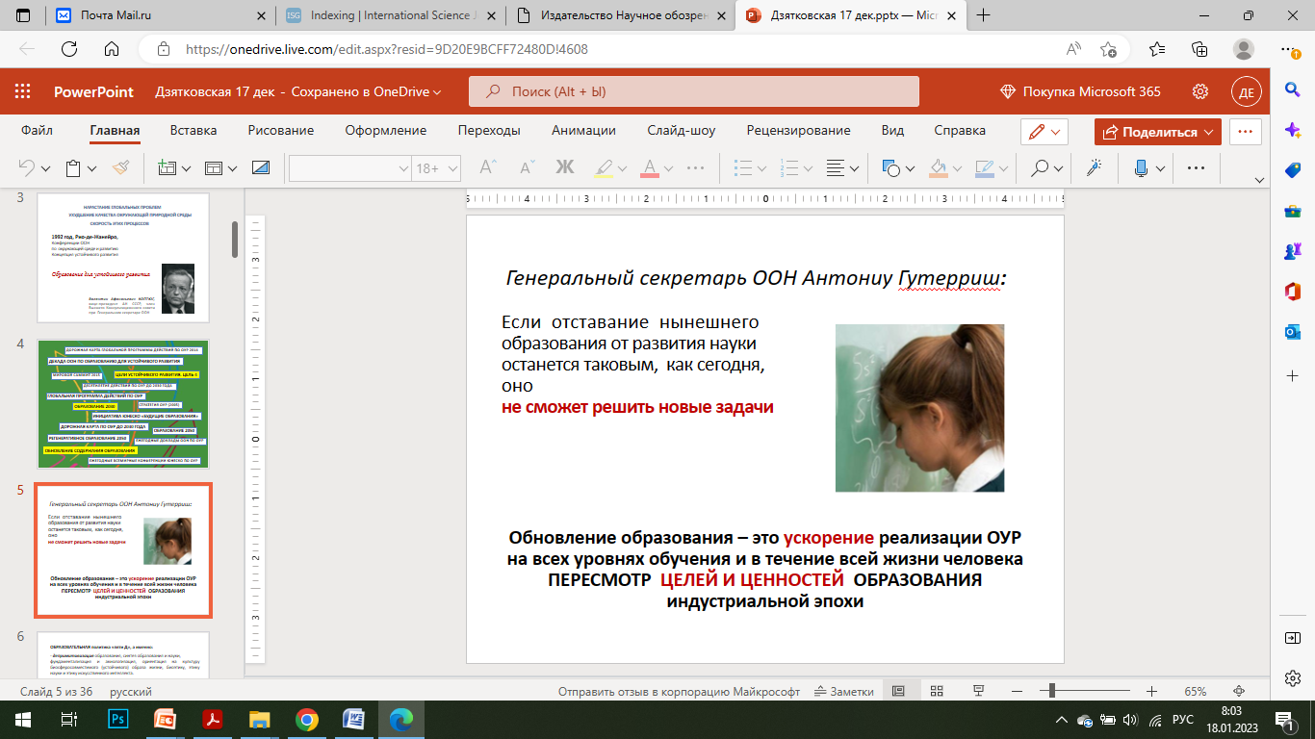
КАСАЕТСЯ ВСЕХ УЧИТЕЛЕЙ-ПРЕДМЕТНИКОВ
ОТВЕТЫ НА КЛЮЧЕВЫЕ ВОПРОСЫ
Кто главный на Земле?
Духовное – материальное?
Индивидуальное – общественное?
Доминирование или сотрудничество?
Управление природой или управление собой?

Slide 14
ОСОБЫЙ СТАТУС ЭКОЛОГИЧЕСКОГО ОБРАЗОВАНИЯ
ЕДИНСТВЕННЫЙ ВИД ОБРАЗОВАНИЯ, КОТОРЫЙ ОТРАЖЕН В КОНСТИТУЦИИ
РОССИЙСКОЙ ФЕДЕРАЦИИ
ЕДИНСТВЕННЫЙ ВИД ОБРАЗОВАНИЯ, О КОТОРОМ ГОВОРИТСЯ В
СТРАТЕГИИ НАЦИОНАЛЬНОЙ БЕЗОПАСНОСТИ РОССИЙСКОЙ ФЕДЕРАЦИИ
7-ФЗ: В ЦЕЛЯХ ФОРМИРОВАНИЯ ЭКОЛОГИЧЕСКОЙ КУЛЬТУРЫ …
УСТАНАВЛИВАЕТСЯ СИСТЕМА ВСЕОБЩЕГО И КОМПЛЕКСНОГО
ЭКОЛОГИЧЕСКОГО ОБРАЗОВАНИЯ
СТРАТЕГИЧЕСКОЕ ПЛАНИРОВАНИЕ РАЗВИТИЯ РФ НАПРАВЛЕНО НА
РЕШЕНИЕ ЗАДАЧ УСТОЙЧИВОГО И ЭКОЛОГИЧЕСКИ БЕЗОПАСНОГО
СОЦИАЛЬНО-ЭКОНОМИЧЕСКОГО РАЗВИТИЯ РОССИЙСКОЙ ФЕДЕРАЦИИ (
172-ФЗ)
О ВНЕСЕНИИ ИЗМЕНЕНИЙ В ОСНОВЫ ГОСУДАРСТВЕННОЙ КУЛЬТУРНОЙ
ПОЛИТИКИ. Указ Президента РФ №35 от 25.01.2023
КУЛЬТУРНОЕ НАСЛЕДИЕ
КУЛЬТУРНЫЙ СУВЕРЕНИТЕТ

Slide 15
ЭТАПЫ ПЕРЕХОДА
К ОБЩЕПРЕДМЕТНОЙ ЭКОЛОГИЗАЦИИ
На первом этапе решаются следующие задачи:
Отразить цели и задачи Концепции в программе развития образовательной организации.
Провести входящую диагностику состояния экологической культуры обучающихся.
Организовать управленческую команду для координации работы по общепредметной экологизации образовательного процесс

Slide 16
Предусмотреть повышение квалификации и самообразование руководителей образовательной организации, а также педагогических работников в области современного экологического образования (для устойчивого развития) на основе выявления их профессиональных дефицитов

Slide 17
В образовательном процессе приоритетное внимание уделить аксиологическому (ценностному) и семиотическому (языковому) направлениям формирования у обучающихся экологической культуры.
Организовать процесс освоения педагогическим коллективом понятийно-терминологического аппарата современного экологического образования, языка дидактических метафор, знаков и символов для их применения в экологическом образовании обучающихся и экологическом просвещении родителей.

Slide 18
КОНТАКТЫ:
http://moodle.imc.tomsk.ru/
http://partner-unitwin.net/
dziatkov@mail.ru
vega_2005_11@mail.ru
ecosovetrao@mail.ru

